Slide 1


Уеб базирана система за управление на манга колекции
Технически Университет – София
Факултет Приложна математика и информатика
Дипломант: Кристиян Петров Кръчмаров
Специалност: Приложна Математика и Информатика

Slide 2
Съдържание
Увод
Архитектура
Използвани технологии
Реализация
База данни
Сървърна част
Потребители
Потребителски интерфейс
Демо
Заключение

Slide 3
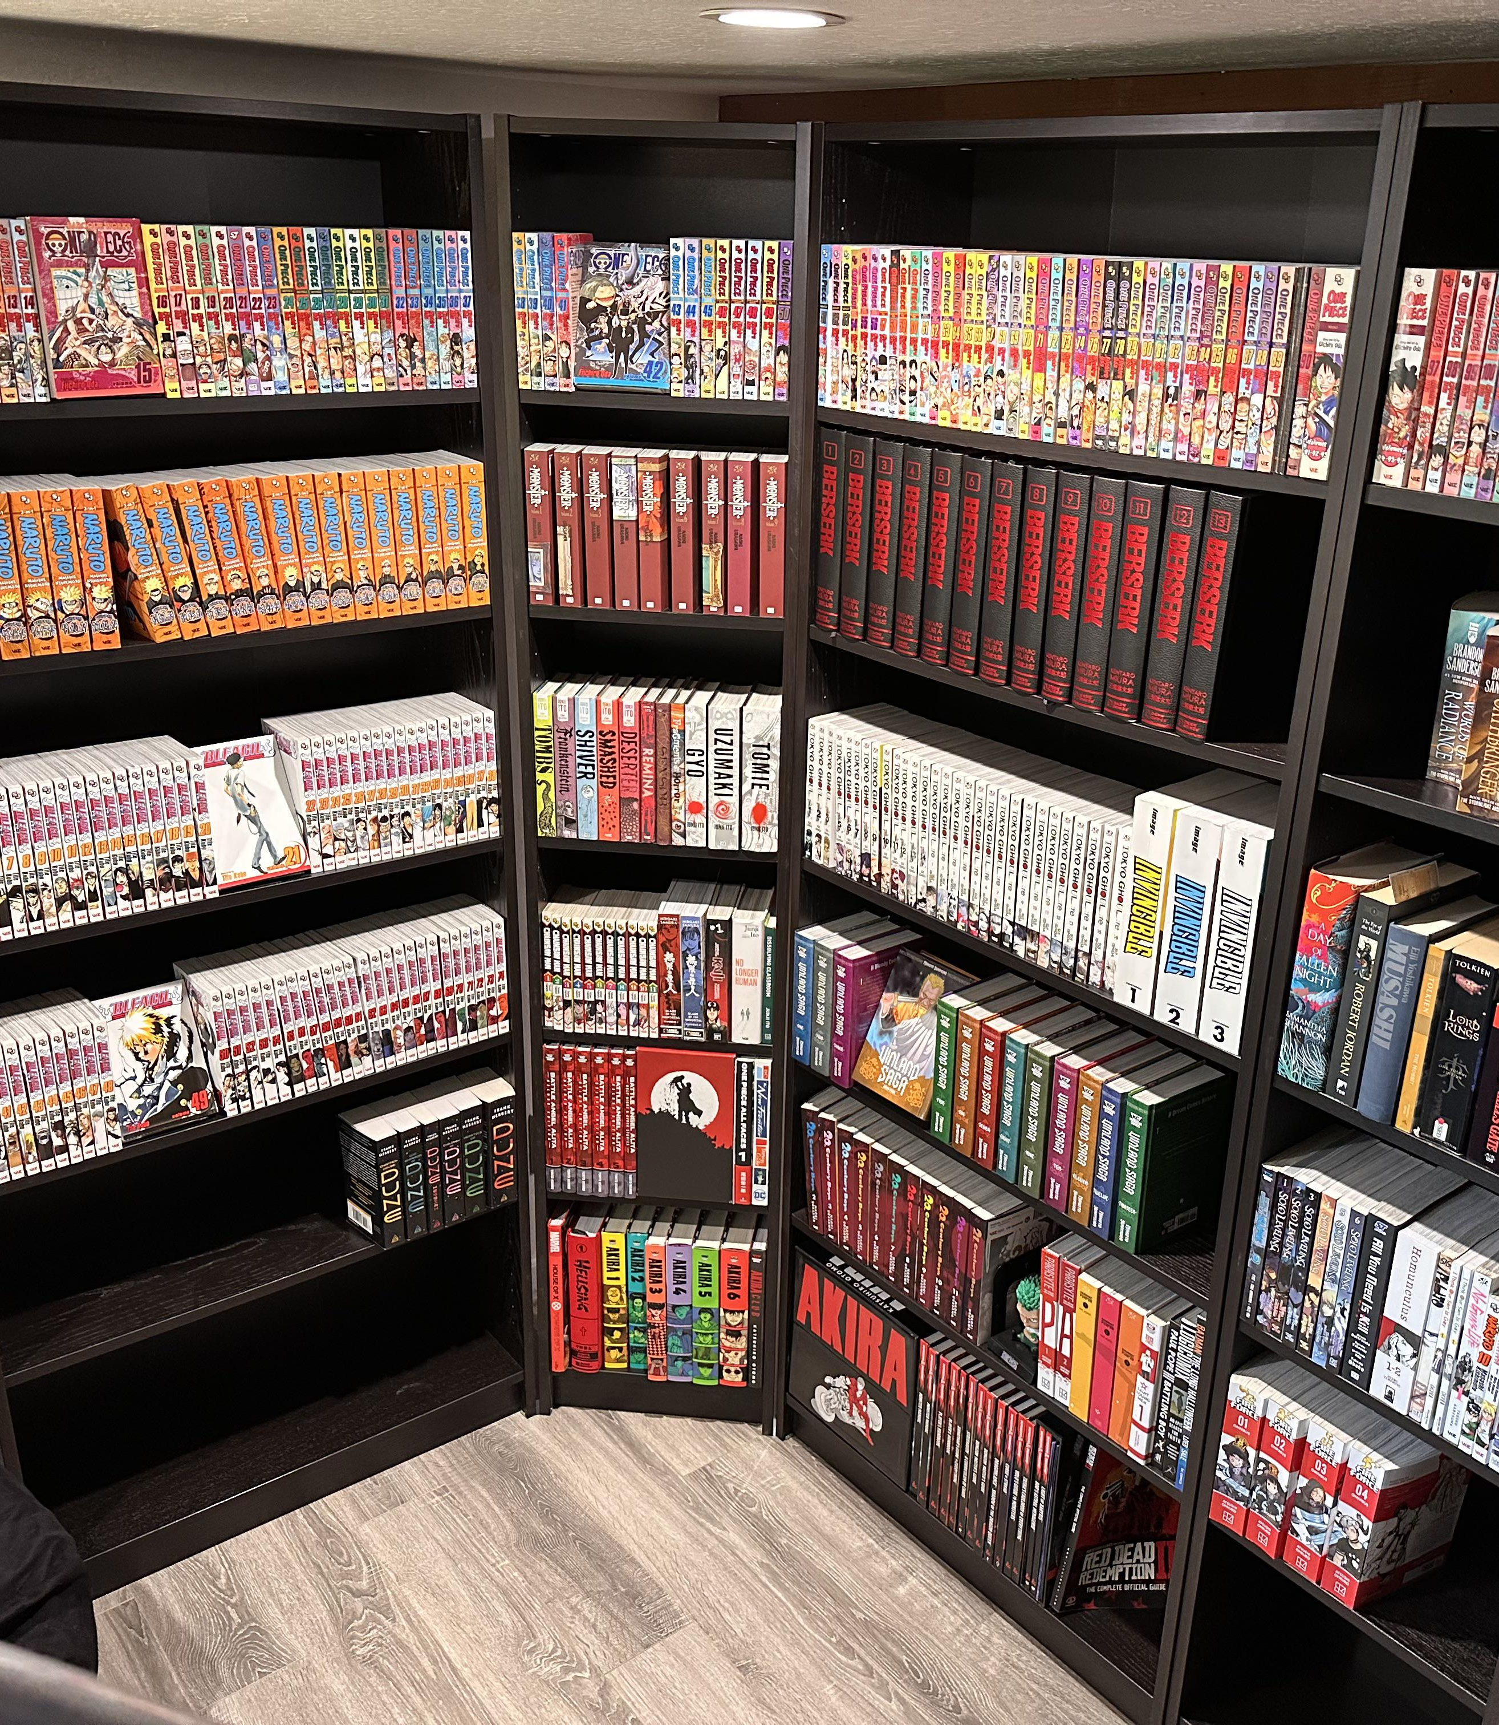
Увод
Какво е манга?
Защо е необходима такава система?
Основни функции
Предоставяне на заглавия
Дигитална колекция
Регистрация на поръчки
Представяне на информация за колекцията и поръчките

Slide 4
Архитектура
База данни
Сървърна част
Потребителски интерфейс
Съхраняване на данни
Бизнес логика
Мениджмънт на потребители
Представяне на информация
Взаимодействие с потребители

Slide 5






Технологии
PostgreSQL
Entity Framework Core
ASP.NET Core
Redis
Blazor
MudBlazor
Json Web Token (JWT)

Slide 6
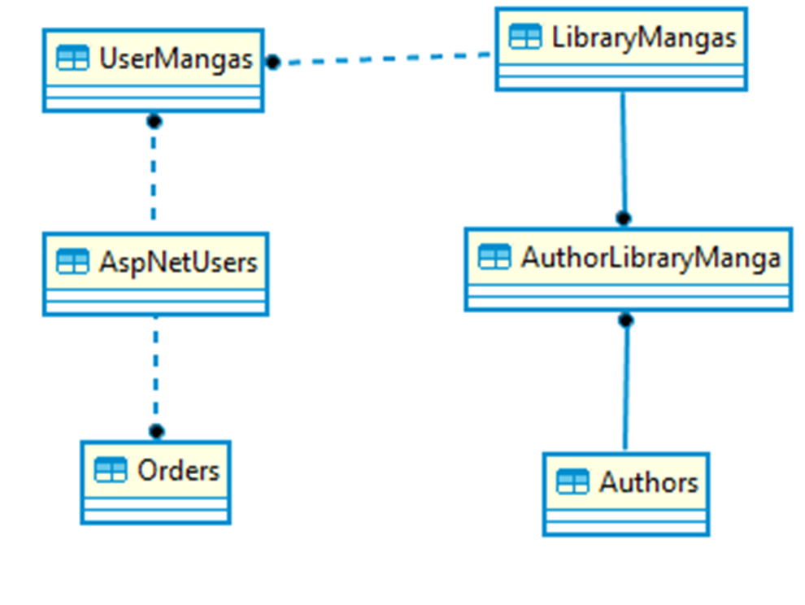
База данни
Релационна база данни
4 основни таблици
Code first

Slide 7
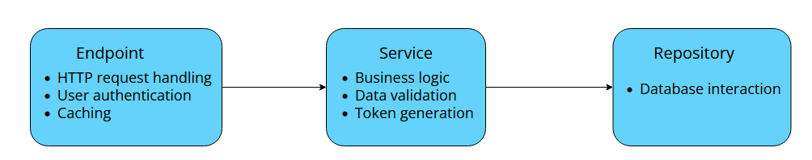
Сървърна част

Slide 8
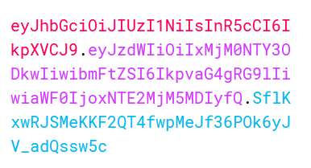
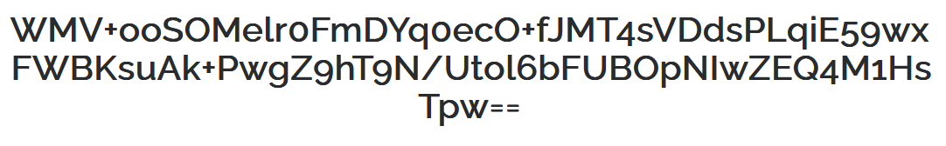
Потребители
Удостоверяване базирано на токъни
2 токъна
Токън за достъп - JWT
Токън за опресняване
Контрол на достъп чрез роли
2 роли
Потребител
Администратор

Slide 9
Потребителски интерфейс
Страници за регистрация и вписване
Добавяне, промяна и изтриване на записи
Генериране на графики за колекцията
Търсене на заглавия
Администраторски функции

Slide 10
ДЕМО

Slide 11
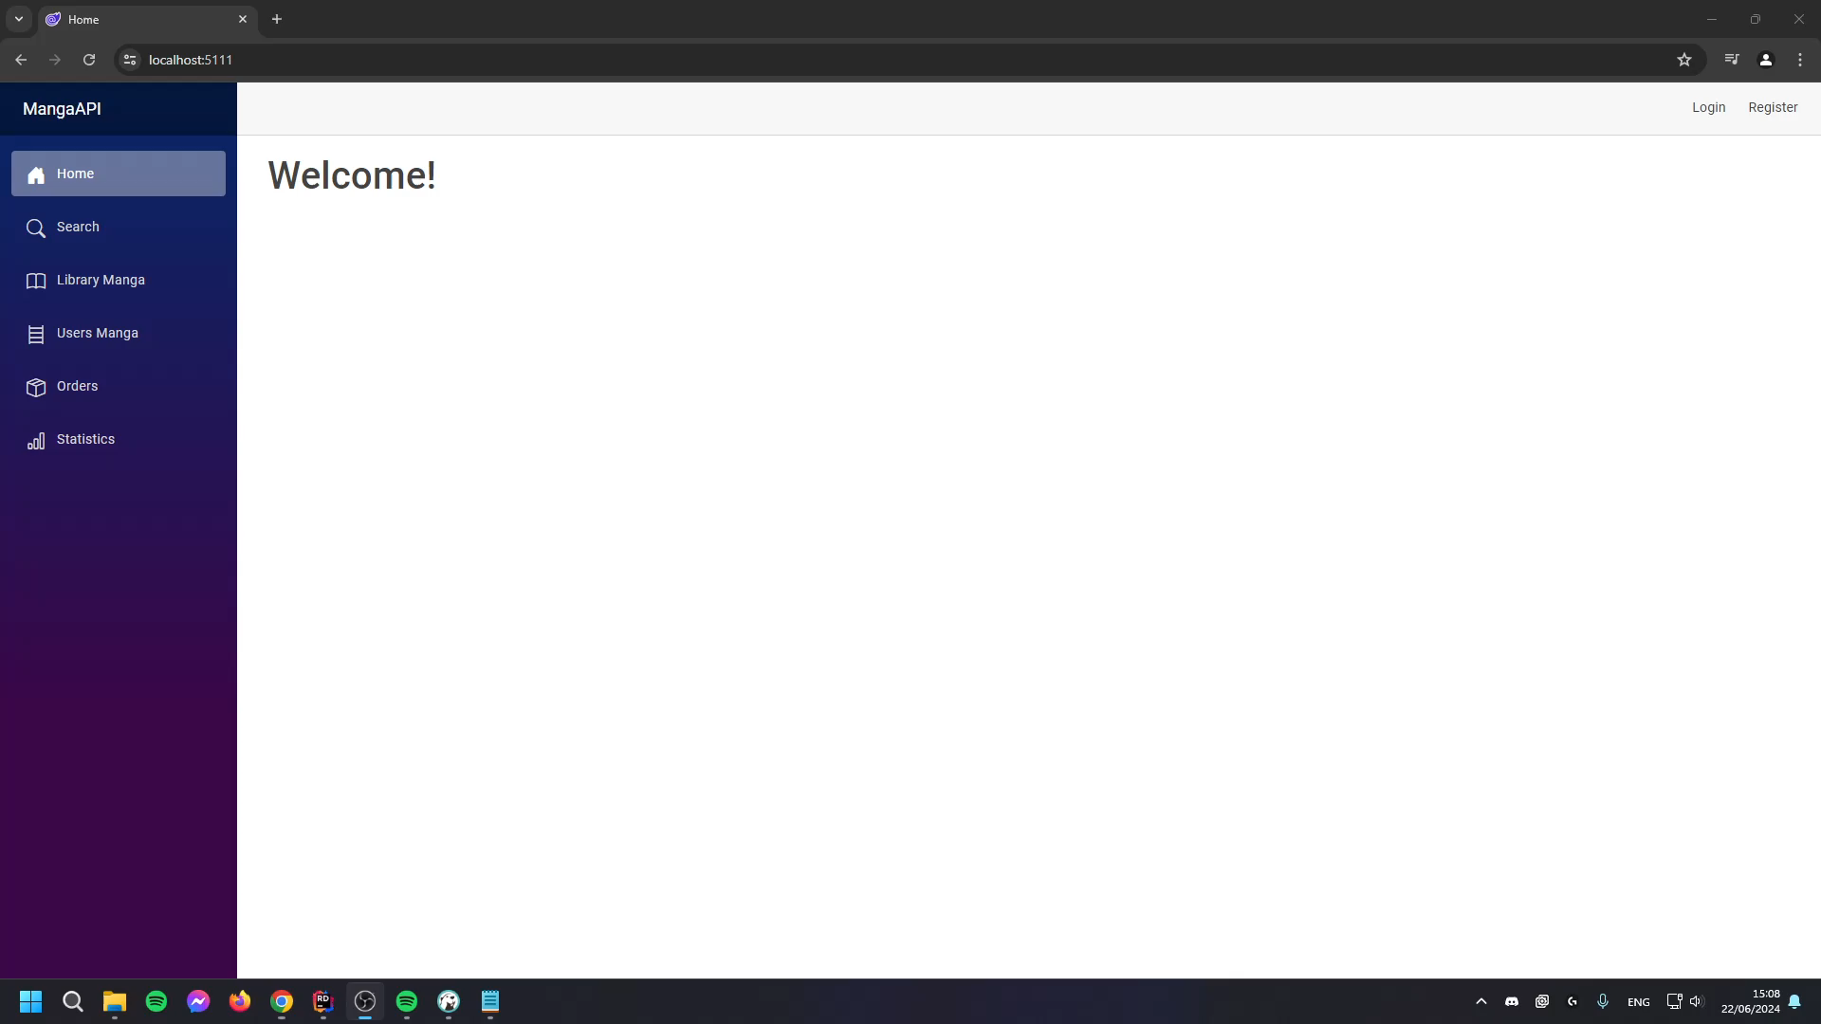

Slide 12
Бъдещо развитие
Подобрение на потребителския интерфейс
Локализация
Имплементация на web scraper
Засилване на сигурността

